Slide 1
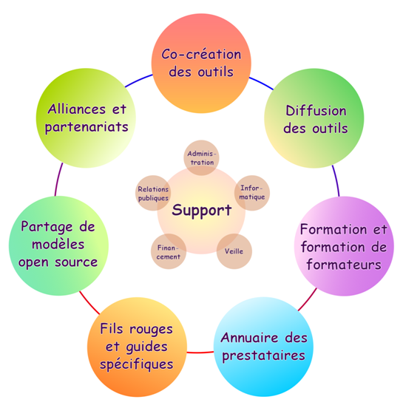
Thèmes de la présentation
Cadre méthodologique: canevas et fils rouges
Prestataires: conditions, fiche et recherche
Page d’un outil de Social Business Models
Liste des outils existant aujourd’hui
Questions et réponses

Slide 2
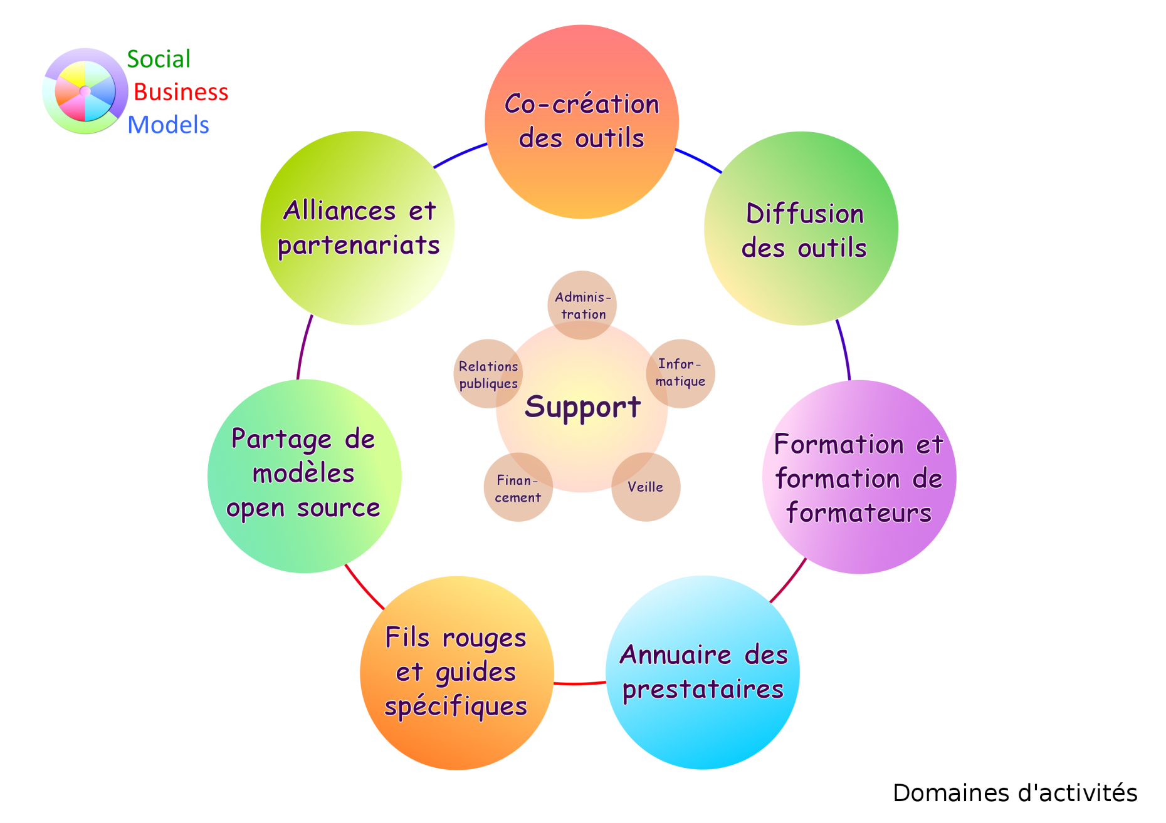
Méthodologie, outils et activités
?

Slide 3
Approche méthodologique
5 canevas
Outils
Fils rouges
Référentiel de compétences

Slide 4
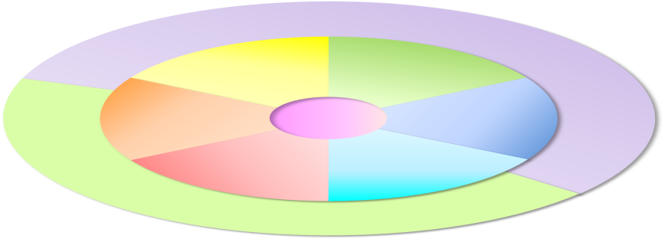
Une approche systémique et une superposition de 4 canevas + 1 central
Modèle permanent «mission»
Modèle d’affaires

Slide 5
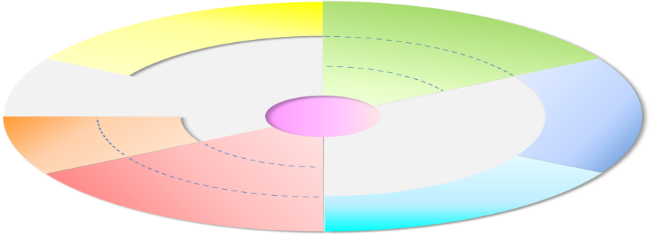
Une approche systémique et une superposition de 4 canevas + 1 central
Modèle relationnel «gestion»
Gouvernance
Valeurs
Modèle permanent «mission»
Modèle d’affaires

Slide 6
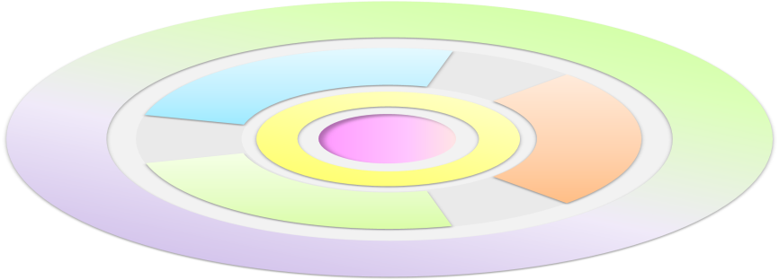
Une approche systémique et une superposition de 4 canevas + 1 central
Modèle dynamique «vision»
Stratégie
Valeurs
Modèle relationnel «gestion»
Gouvernance
Valeurs
Modèle permanent «mission»
Modèle d’affaires

Slide 7
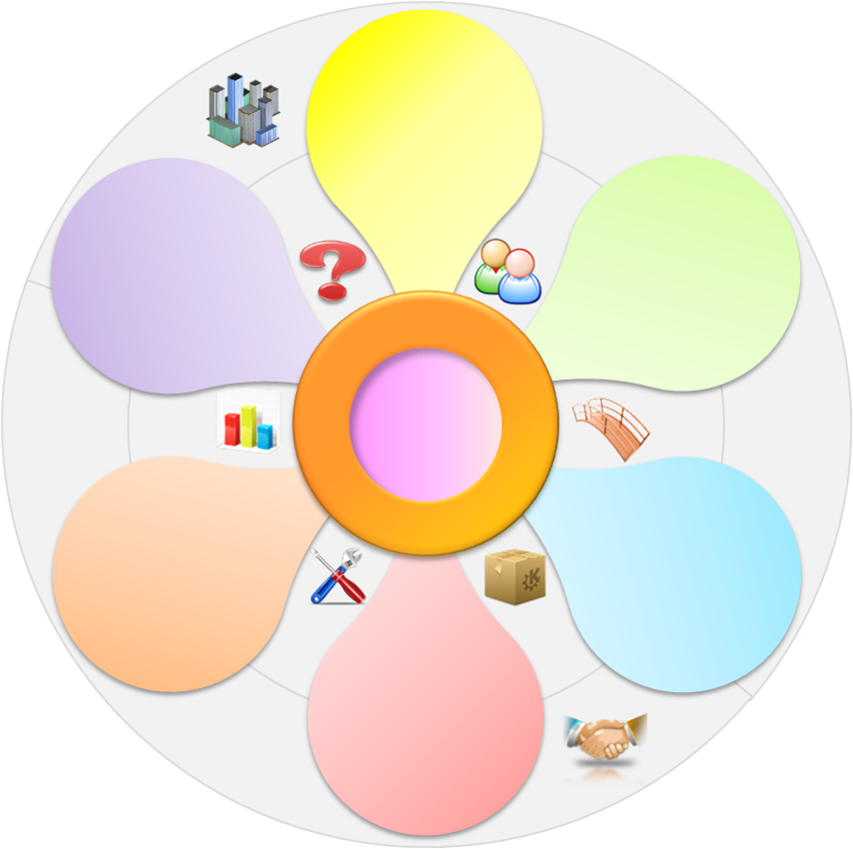
Une approche systémique et une superposition de 4 canevas + 1 central
Modèle responsabilité «RSE»
RSE
Valeurs
Modèle dynamique «vision»
Stratégie
Valeurs
Modèle relationnel «gestion»
Gouvernance
Valeurs
Modèle permanent «mission»
Modèle d’affaires

Slide 8
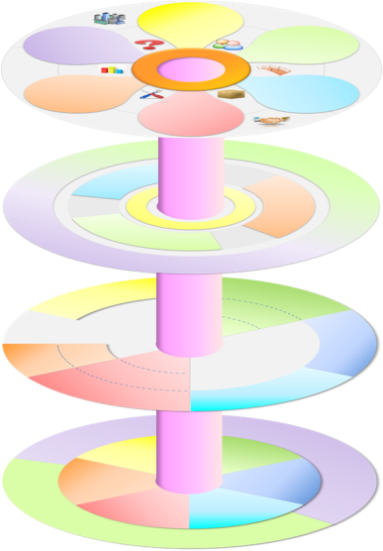
Servant d’épine dorsale pour les outils

Slide 9
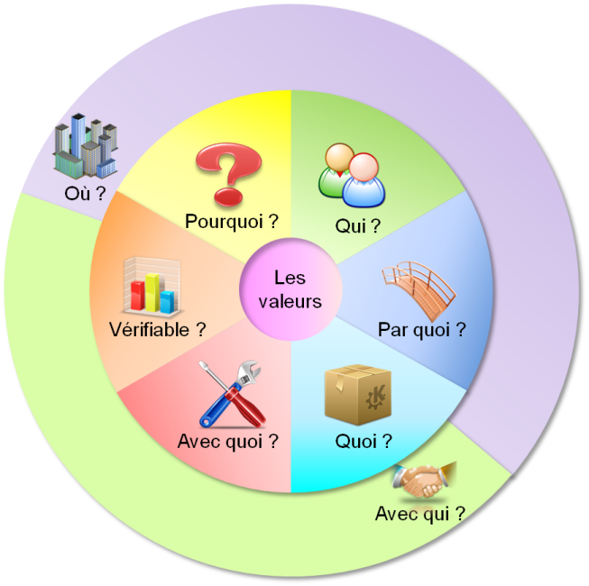
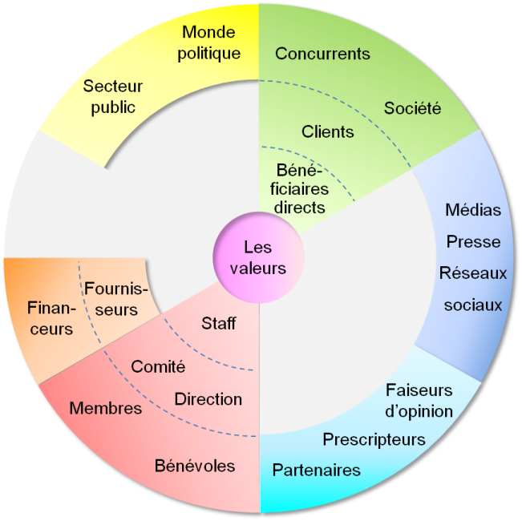
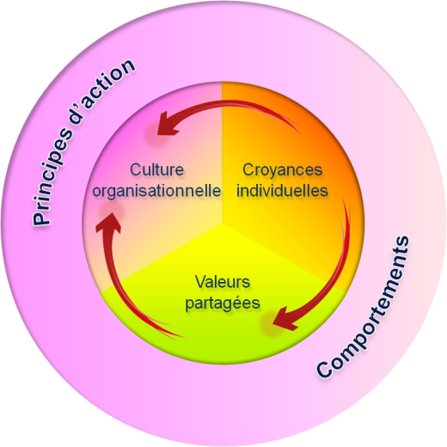
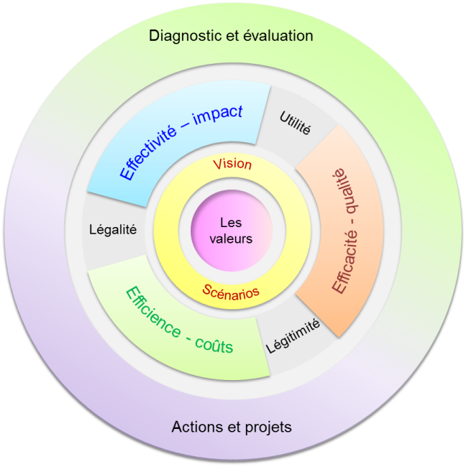
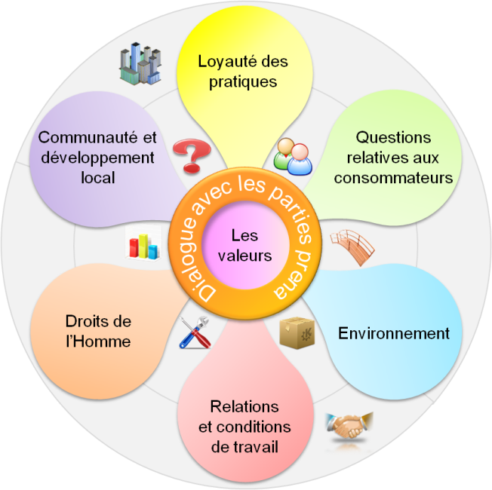
Chaque canevas étant constitué de blocs

Slide 10
Les valeurs: carburant et cohérence
Les croyances: Vrai ou faux (la foi)
Principes d’action
Culture organisationnelle
Croyances individuelles
Comportements
Valeurs partagées

Slide 11
Les valeurs: carburant et cohérence
Principes d’action
Culture organisationnelle
Croyances individuelles
Comportements
Valeurs partagées
Les valeurs partagées: Bien ou mal
(la morale)

Slide 12
Les valeurs: carburant et cohérence
Principes d’action
Culture organisationnelle
Croyances individuelles
Comportements
En se mélangeant avec l’histoire…
(l’ADN de l’organisation)
Valeurs partagées

Slide 13
Les valeurs: carburant et cohérence
Principes d’action
Culture organisationnelle
Croyances individuelles
Comportements
Valeurs partagées
Influencent les comportements individuels
(codes de conduite, d’éthique)

Slide 14
Les valeurs: carburant et cohérence
Transformés en règles et bonnes pratiques
(la cohérence)
Principes d’action
Culture organisationnelle
Croyances individuelles
Comportements
Valeurs partagées

Slide 15
Les questions du modèle d’affaires
Contexte
Dans quel contexte l’organisation est immergée?
Où ?
Pourquoi ?
Qui ?
Les valeurs
Vérifiable ?
Par quoi ?
Avec quoi ?
Quoi ?
Avec qui ?

Slide 16
Les questions du modèle d’affaires
Besoins
Quels sont les besoins, problèmes et opportunités que l’organisation va résoudre?
Où ?
Pourquoi ?
Qui ?
Les valeurs
Vérifiable ?
Par quoi ?
Avec quoi ?
Quoi ?
Avec qui ?

Slide 17
Les questions du modèle d’affaires
Bénéficiaires
Qui sont les usagers, clients et bénéficiaires de l’organisation?
Où ?
Pourquoi ?
Qui ?
Les valeurs
Vérifiable ?
Par quoi ?
Avec quoi ?
Quoi ?
Avec qui ?

Slide 18
Les questions du modèle d’affaires
Où ?
Pourquoi ?
Qui ?
Canaux
Comment les prestations seront-elles communiquées et livrées?
Les valeurs
Vérifiable ?
Par quoi ?
Avec quoi ?
Quoi ?
Avec qui ?

Slide 19
Les questions du modèle d’affaires
Où ?
Pourquoi ?
Qui ?
Les valeurs
Vérifiable ?
Par quoi ?
Prestations
Quelles sont les prestations, produits et services de l’organisation?
Avec quoi ?
Quoi ?
Avec qui ?

Slide 20
Les questions du modèle d’affaires
Où ?
Pourquoi ?
Qui ?
Les valeurs
Vérifiable ?
Par quoi ?
Avec quoi ?
Quoi ?
Avec qui ?
Ressources
Avec quelles personnes et ressources l’organisation peut-elle produire ses prestations ?

Slide 21
Les questions du modèle d’affaires
Où ?
Pourquoi ?
Qui ?
Les valeurs
Vérifiable ?
Par quoi ?
Résultats et impact
Comment vérifier que l’organisation répond correctement aux besoins?
Avec quoi ?
Quoi ?
Avec qui ?

Slide 22
Les questions du modèle d’affaires
Où ?
Pourquoi ?
Qui ?
Les valeurs
Vérifiable ?
Par quoi ?
Avec quoi ?
Quoi ?
Avec qui ?
Soutien
Quelles sont les différentes parties prenantes qui peuvent soutenir l’organisation?

Slide 23
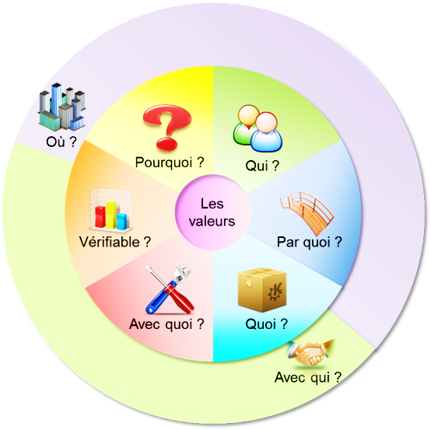
La gouvernance projetée sur le modèle d’affaires

Slide 24
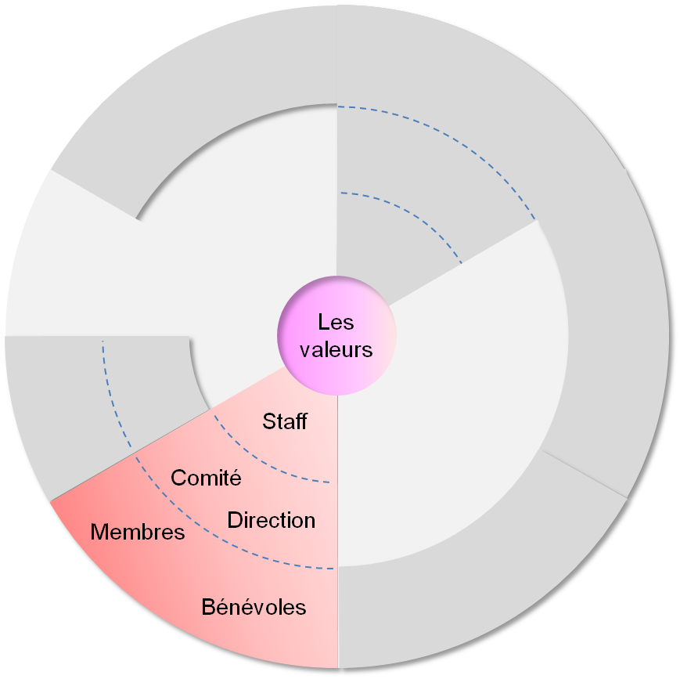
La gouvernance projetée sur le modèle d’affaires
Gouvernance interne
Aussi appelée « gouvernance corporative »

Slide 25
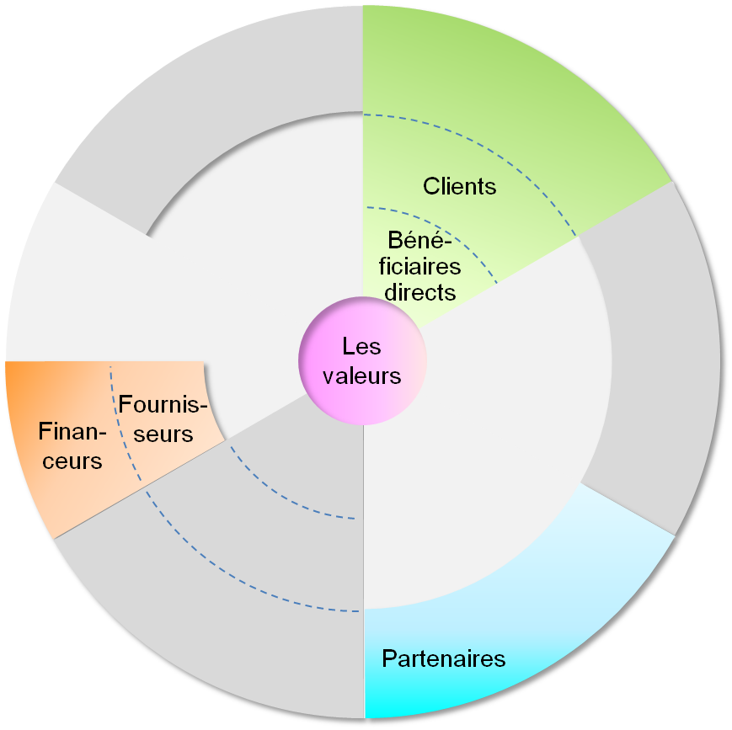
La gouvernance projetée sur le modèle d’affaires
Gouvernance de frontière
Pouvant avoir une forte influence sur les décisions

Slide 26
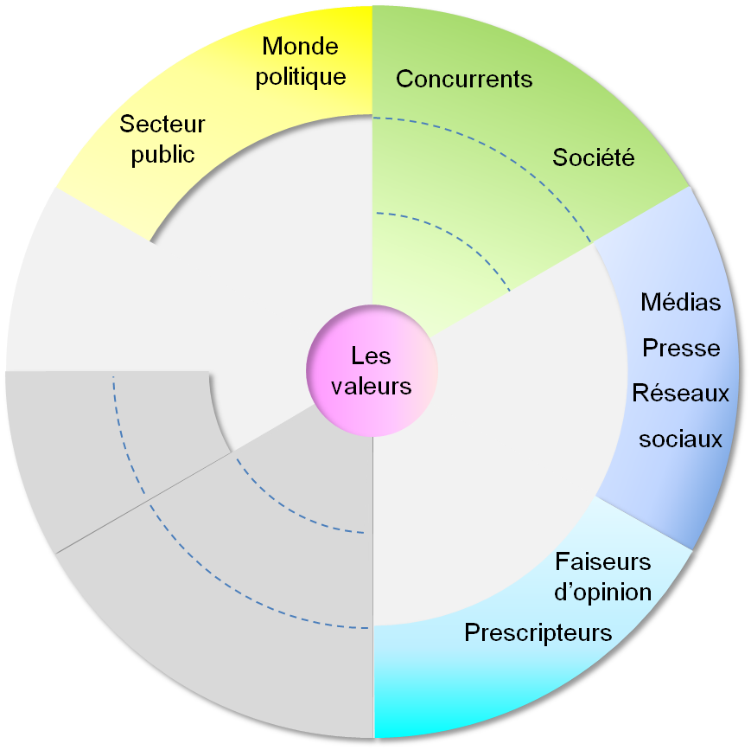
La gouvernance projetée sur le modèle d’affaires
Gouvernance externe
Influence modérée sur les décisions, mais non négligeable

Slide 27
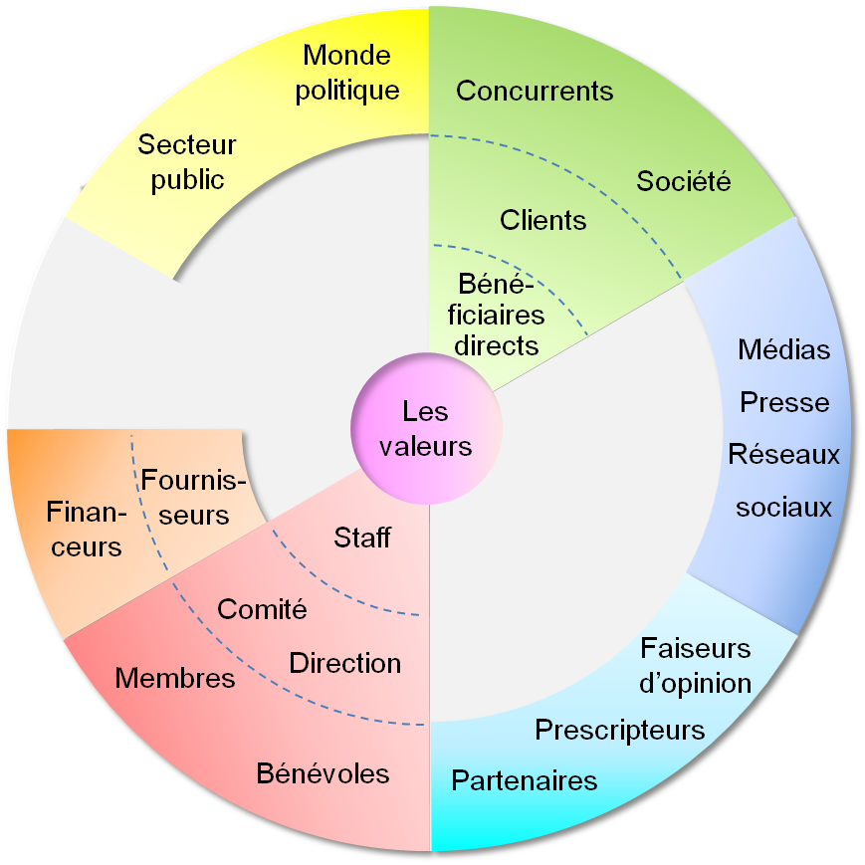
La gouvernance projetée sur le modèle d’affaires

Slide 28
Futur, stratégie et projets
La vision est une projection de l’organisation et de son contexte, dans un futur lointain (10 à 20 ans)
Vision

Slide 29
Futur, stratégie et projets
La vision du futur est construite sur des hypothèses et des suppositions
On peut les regrouper et en créer divers scénarios
Vision
Scénarios

Slide 30
Futur, stratégie et projets
Diagnostic et évaluation
Le diagnostic et l’évaluation du passé et du présent nous donnent le point de départ
Vision
Scénarios

Slide 31
Futur, stratégie et projets
Diagnostic et évaluation
Utilité
Effectivité – impact
Vision
Scénarios
Efficacité - qualité
Légalité
Efficience - coûts
Légitimité
C’est en fonction des forces, faiblesses, facteurs clés de succès, opportunités, menaces et risques, internes ou du contexte que l’on va choisir sa stratégie…

Slide 32
Futur, stratégie et projets
Diagnostic et évaluation
Diagnostic et évaluation
Utilité
Effectivité – impact
Vision
Scénarios
Efficacité - qualité
Légalité
Efficience - coûts
Légitimité
On transforme ensuite la stratégie en objectifs, plans d’actions, projets, échéanciers, budgets, etc.
Actions et projets

Slide 33
Avec un chapeau de RSE – responsabilité sociétale
Les valeurs

Slide 34
Avec un chapeau de RSE – responsabilité sociétale
Dialogue avec les parties prenantes
Les valeurs

Slide 35
Avec un chapeau de RSE – responsabilité sociétale
Loyauté des pratiques
Communauté et
développement
local
Questions
relatives aux
consommateurs
Dialogue avec les parties prenantes
Les valeurs
Droits de l’Homme
Environnement
Relations et conditions de travail

Slide 36
Et avec des « fils rouges » pour le cycle de vie des organisations!
Curiosité
Conception
Maturation
Implantation
Décollage
Envol
Phase d’observation et de découverte du monde entrepreneurial:
Et si…?
Phase d’observation de problèmes et opportunités, jusqu’à la formulation de la réponse (idée)
Phase de réflexion et de transformation d’une idée en modèle d’affaires
Phase de mise en place de tout ce qui est néces-saire pour lancer les opérations
Phase de lancement des opérations jusqu’à l’atteinte du point d’équilibre
Phase de croissance après le dépassement du point d’équilibre
Durée variable
Quelques mois
De 1 à 3 mois
De 6 mois à 2 ans
Après 2 à 3 ans
Avant-création
Création
Croissance

Slide 37
Phase d’avant-création - conception
Curiosité
Conception
Maturation
Implantation
Décollage
Envol
Phase d’observation et de découverte du monde entrepreneurial:
Et si…?
Phase d’observation de problèmes et opportunités, jusqu’à la formulation de la réponse (idée)
Phase de réflexion et de transformation d’une idée en modèle d’affaires
Phase de mise en place de tout ce qui est néces-saire pour lancer les opérations
Phase de lancement des opérations jusqu’à l’atteinte du point d’équilibre
Phase de croissance après le dépassement du point d’équilibre
Durée variable
Quelques mois
De 1 à 3 mois
De 6 mois à 2 ans
Après 2 à 3 ans
Conception
J’ai vu un besoin existant, mal résolu…
Est-il possible d’y apporter une solution?
J’ai une idée géniale!
Répond-elle à vraiment à ce besoin?

Slide 38
Phases d’avant-création - maturation
Curiosité
Conception
Maturation
Implantation
Décollage
Envol
Phase d’observation et de découverte du monde entrepreneurial:
Et si…?
Phase d’observation de problèmes et opportunités, jusqu’à la formulation de la réponse (idée)
Phase de réflexion et de transformation d’une idée en modèle d’affaires
Phase de mise en place de tout ce qui est néces-saire pour lancer les opérations
Phase de lancement des opérations jusqu’à l’atteinte du point d’équilibre
Phase de croissance après le dépassement du point d’équilibre
Durée variable
Quelques mois
De 1 à 3 mois
De 6 mois à 2 ans
Après 2 à 3 ans
Maturation
Bon, maintenant il me faut creuser cette idée!
Comment faire, avec quoi, avec qui?
Tout ça c’est bien, mais Il faudra «vendre»…
Et ça doit être viable…

Slide 39
Phases de création - implantation
Curiosité
Conception
Maturation
Implantation
Décollage
Envol
Phase d’observation et de découverte du monde entrepreneurial:
Et si…?
Phase d’observation de problèmes et opportunités, jusqu’à la formulation de la réponse (idée)
Phase de réflexion et de transformation d’une idée en modèle d’affaires
Phase de mise en place de tout ce qui est néces-saire pour lancer les opérations
Phase de lancement des opérations jusqu’à l’atteinte du point d’équilibre
Phase de croissance après le dépassement du point d’équilibre
Durée variable
Quelques mois
De 1 à 3 mois
De 6 mois à 2 ans
Après 2 à 3 ans
Implantation
C’est décidé, je vais sauter le pas!
Est-ce que je fais les choses justes?
Je les fais dans la bonne séquence?
J’arrive à faire le deuil de mon ancien statut?

Slide 40
Les prestataires!
Conditions pour faire partie de l’annuaire
Les conditions pour qu'un-e prestataire puisse faire partie de l'annuaire, proposées et discutées lors de la séance, avant leur validation par le comité, sont les suivantes:
Etre membre de l’association, en accord avec ses statuts et ses valeurs
Avoir suivi une formation (présentielle ou à distance) sur le concept global des divers canevas et la liste des outils actuels qui leur sont reliés
Avoir suivi une formation (présentielle ou à distance) et avoir testé au moins un des outils existants sur la plateforme ; ou
Proposer un nouvel outil (l’ayant déjà appliqué) pour qu’il soit intégré aux autres existants et en rédiger la fiche (en tant qu'auteur ou co-auteur)

Slide 41
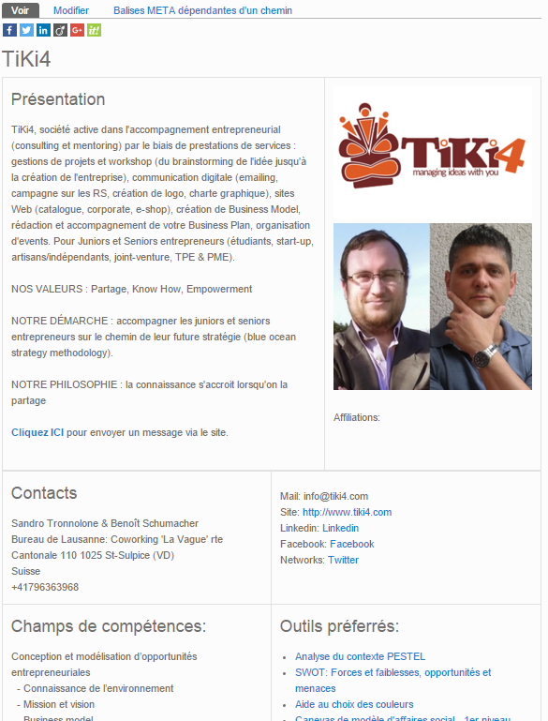
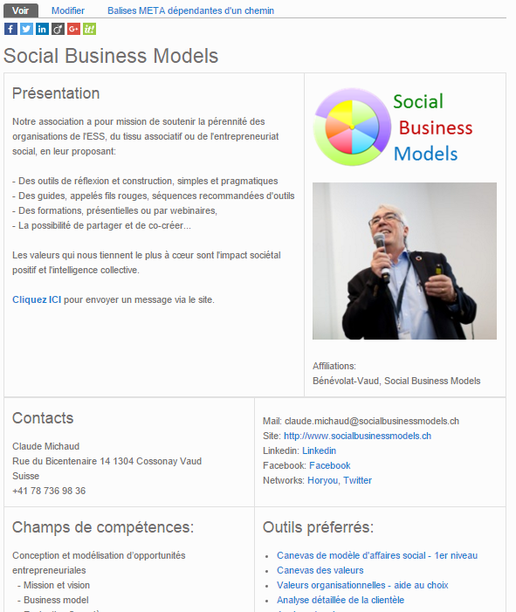
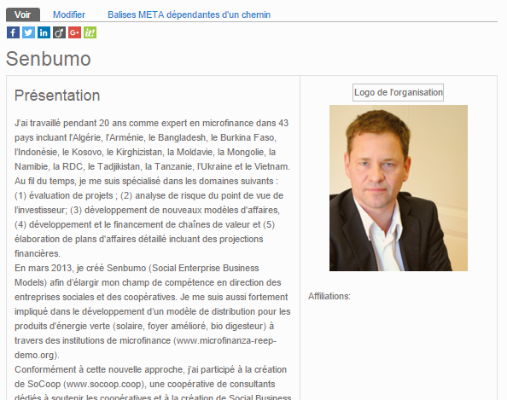
La « fiche » de prestataire

Slide 42
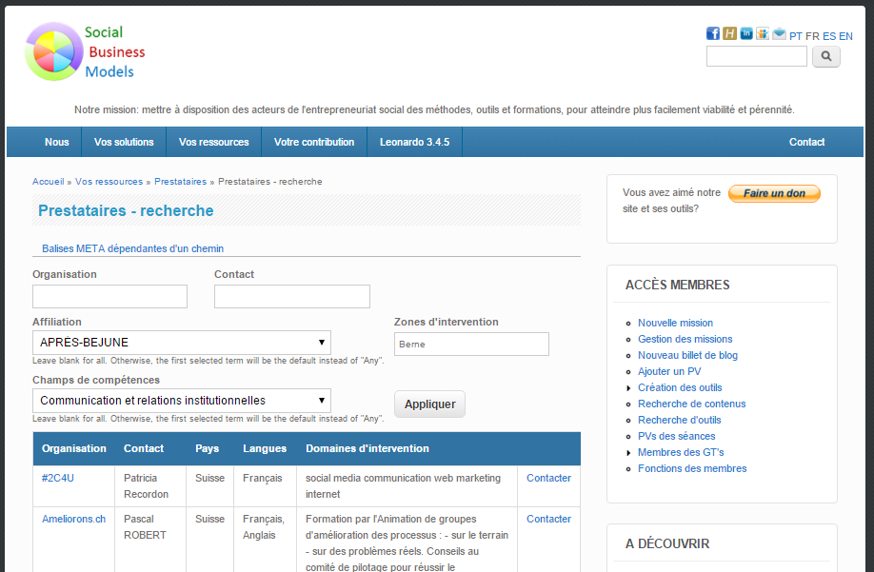
La recherche de prestataires

Slide 43
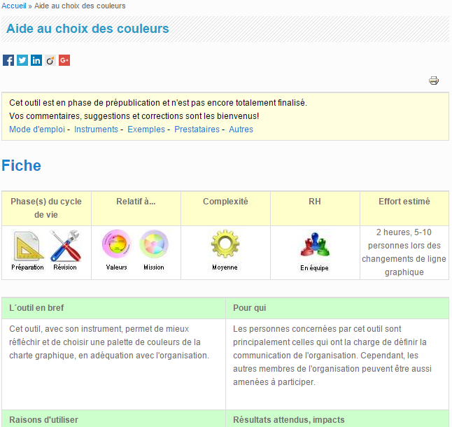
La page d’un outil
Pour publier sur les réseaux sociaux
Indication de l’état de l’outil et menu
Indications sur le positionnement et l’utilisation de l’outil
Fiche résumée de l’outil

Slide 44
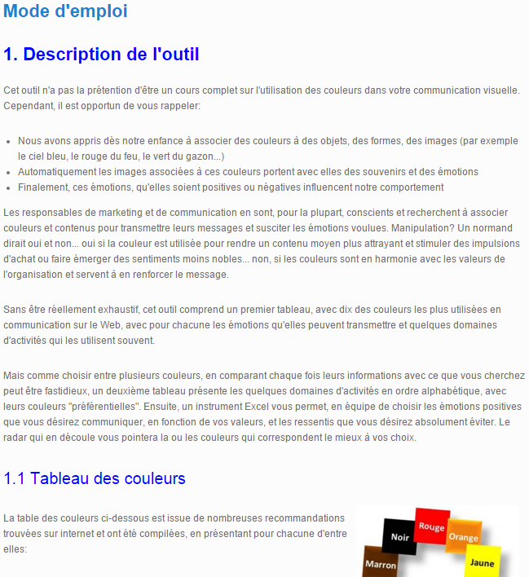
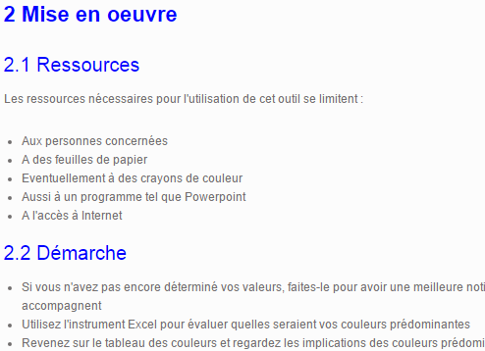
La page d’un outil
Contenu descriptif de l’outil
Mise en pratique de l’outil

Slide 45
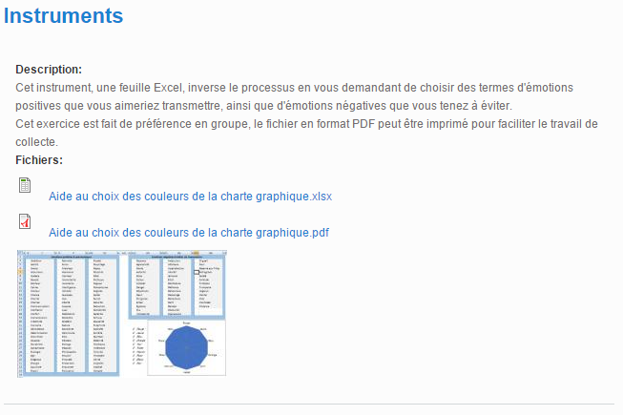
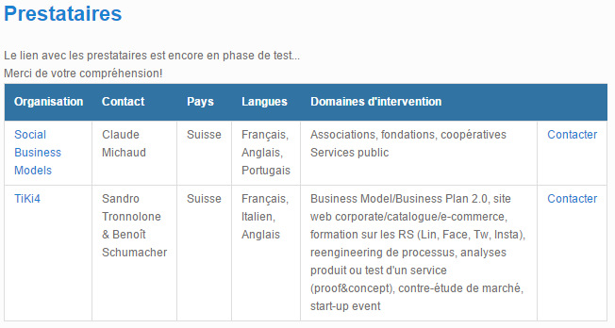
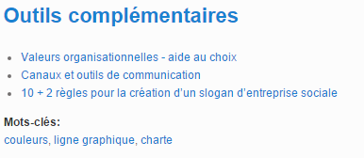
La page d’un outil
Liste des formulaires, affiches, canevas, etc… avec les liens de téléchargement
Liste des prestataires de l’annuaire, ayant sélectionné l’outil comme étant l’un de ceux qu’ils maitrisent
Liens vers des outils complémentaires ou des articles de blog ou encore des vidéos

Slide 46
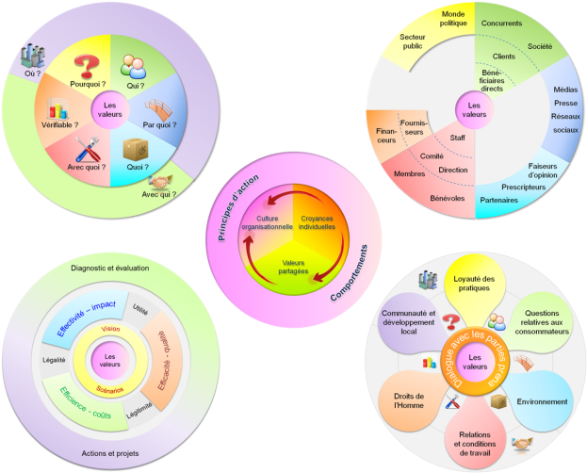
Les canevas ont aussi leur « fiche »…
Certains des canevas peuvent être utilisés comme outils de réflexion collective, par exemple le canevas de modèle d’affaires, alors que d’autres sont plus utilisés comme référence conceptuelle et de classification:
Canevas des valeurs
Canevas de modèle d'affaires social - 1er niveau
Canevas de modèle d’affaires social - 2ème niveau
Identification de la gouvernance (canevas)
Canevas de la stratégie
Canevas de la RSE
Canevas de création de projets (pratiquement identique au canevas de modèle d’affaires)

Slide 47
Quelques outils transversaux
Quelques outils ne sont pas liés directement aux canevas et à leurs blocs, mais plutôt aux porteurs de projets:
Référentiel de compétences entrepreneuriales et sociétales
Compétences et qualités entrepreneuriales
Les métiers de l'entrepreneur-se social-e
Quel est votre profil d’entrepreneur social ?
Quel est votre équilibre de préférences au travail ?
Boussole d'innovation sociétale

Slide 48
Outils liés aux valeurs de l’organisation
Peu nombreux pour l’instant, le premier d’entre eux est plus pratique alors que le deuxième est surtout descriptif:
Valeurs organisationnelles - aide au choix
Valeurs et conscience organisationnelle
Fond commun d'évidence

Slide 49
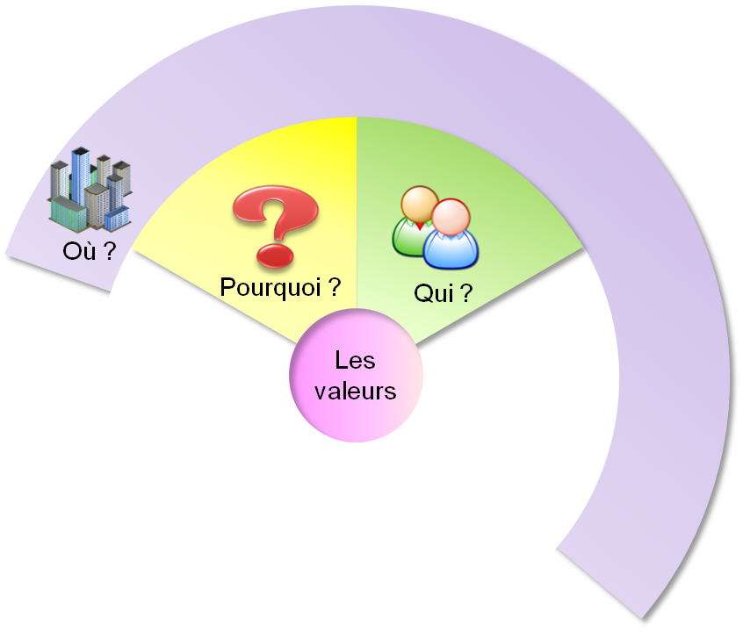
Outils liés modèle d’affaires
Ces outils sont orientés pour les trois premières questions du canevas de modèle d’affaires: « Où », « Pourquoi » et « Qui »
Analyse de contexte - image riche
Analyse du contexte PESTEL
Arbre de problèmes
Arbre des objectifs
Cadre logique
Analyse détaillée de la clientèle
Clientèles et besoins
Clientèles, besoins et prestations
Enoncé de la mission

Slide 50
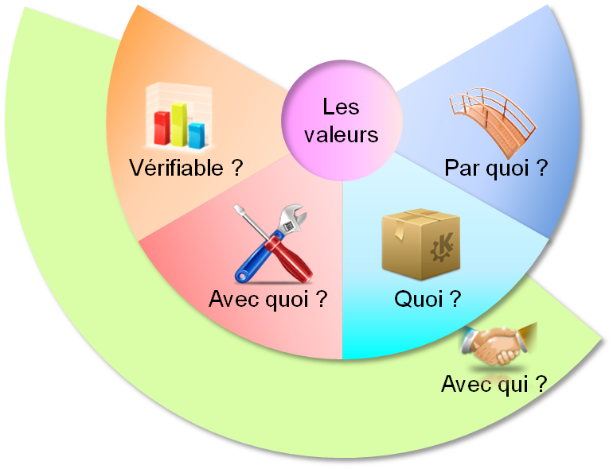
Outils liés modèle d’affaires
Ces outils sont orientés sur une analyse et validation des réflexions initiales, ainsi qu’une recherche plus poussée. Ils se rattachent aussi à d’autres questions du canevas.
Tableaux de gestion de l’information
Validation des hypothèses du canevas – partie 1
Elaboration de sondages
Pitch de sondage - quelques astuces
Marché et niches
Analyse de la concurrence
Aide au choix des couleurs
Canaux et outils de communication
De l'organisation aux activités

Slide 51
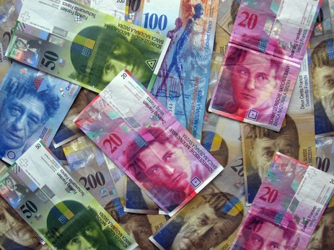
Outils liés au modèle économique
Indirectement liés au modèle d’affaires, ils sont néanmoins indispensables!:
Evaluation préliminaire de la viabilité financière
Plan prévisionnel financier et trésorerie
Plan d'affaires - Business plan

Slide 52
Outils liés au canevas de gouvernance
Indirectement liés au modèle d’affaires, ils sont néanmoins indispensables!:
Choix de la forme juridique
Matrice de délégation de responsabilités
Elevator pitch
Analyse du profil Leonardo 3.4.5 d'un poste de travail
Aide à la création de partenariat

Slide 53
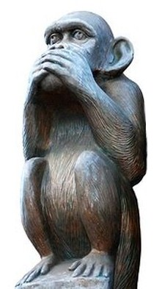
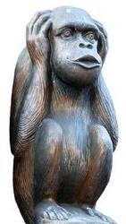
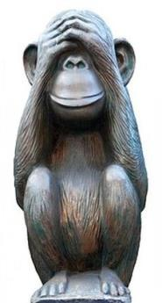
Outils de stratégie
Les premiers outils du canevas de stratégie sont spécifiquement dédiés au diagnostic.
Repositionnement stratégique 01: pré-diagnostic organisationnel
Repositionnement stratégique 02: pré-diagnostic des valeurs
Repositionnement stratégique 03: pré-diagnostic du modèle d'affaires
Repositionnement stratégique 04: pré-diagnostic de la gouvernance
Strategy Short Track 01 - Vision du succès
Facteurs clés de succès
Analyse des risques
Opportunités et menaces - évaluation
SWOT: Forces et faiblesses, opportunités et menaces
SEPO: Succès, Echecs, Potentialités, Obstacles
Urgent versus important

Slide 54
Outils de projets
Ce sont les premiers d’une longue série!
Canevas de création de projets (pratiquement identique au canevas de modèle d’affaires)
Planification et cycle de vie
Comment sélectionner les projets
Recherche d'information
Exécution
Planification
Initialisation
Contrôle
Pos-projet
Pré-projet
Finalisation

Slide 55
Merci de votre attention!
Questions et réponses…
(via le tchat!)

